Slide 1
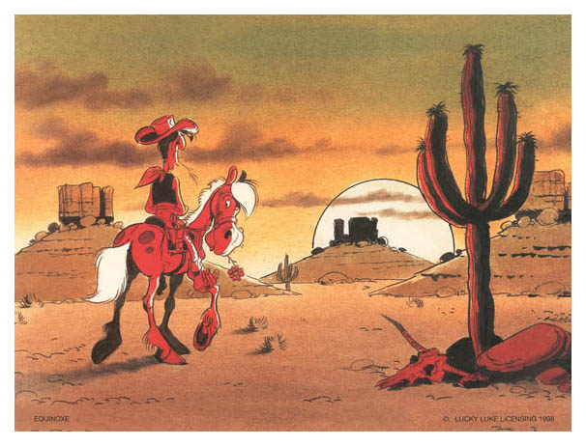
Mais où est donc Lucky Luke ?

Slide 2
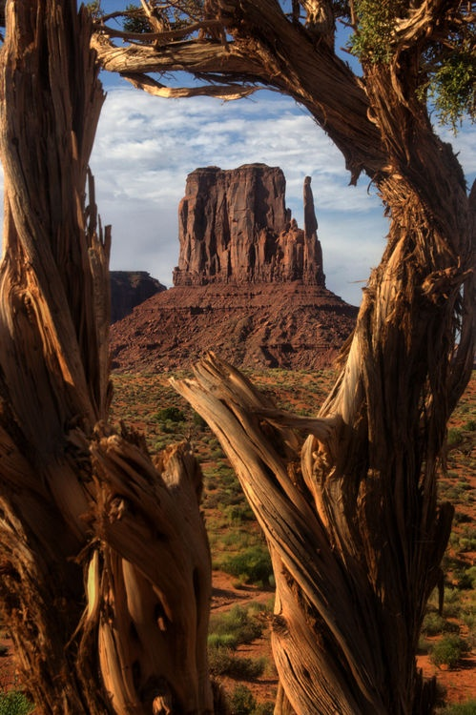
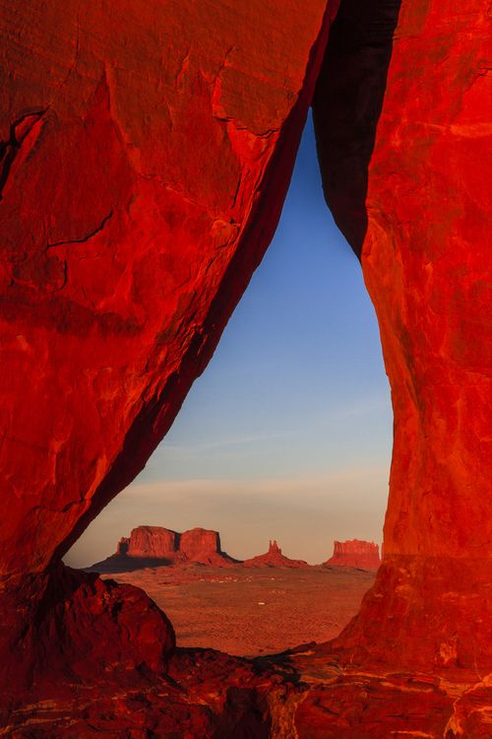
Monument Valley

Slide 3
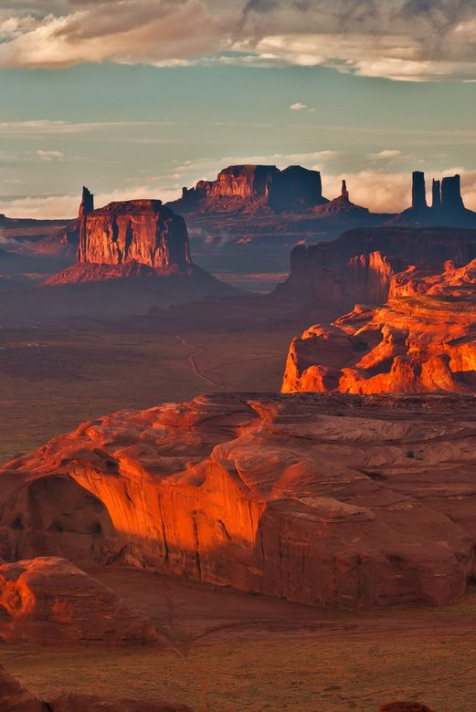

Slide 4
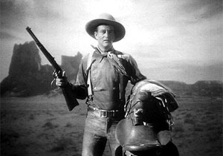
Quel est le point commun entre…

Slide 5
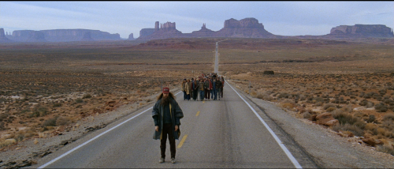
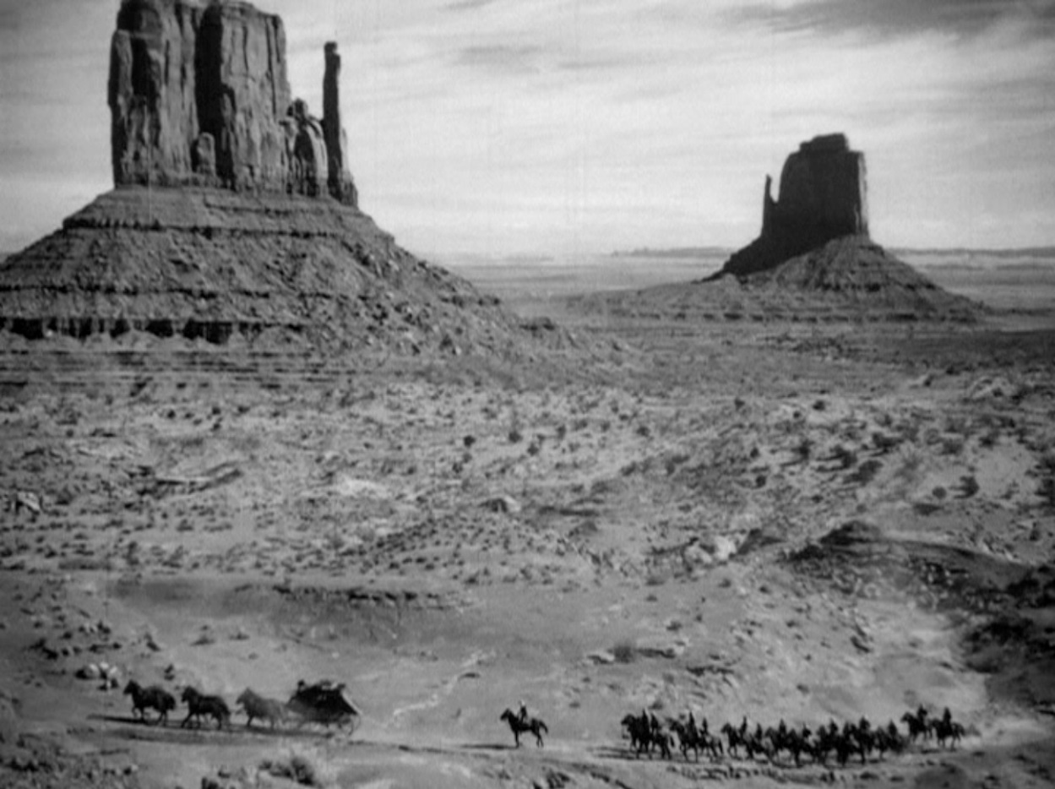
Monument Valley sert de décor à ces trois films.

Slide 6
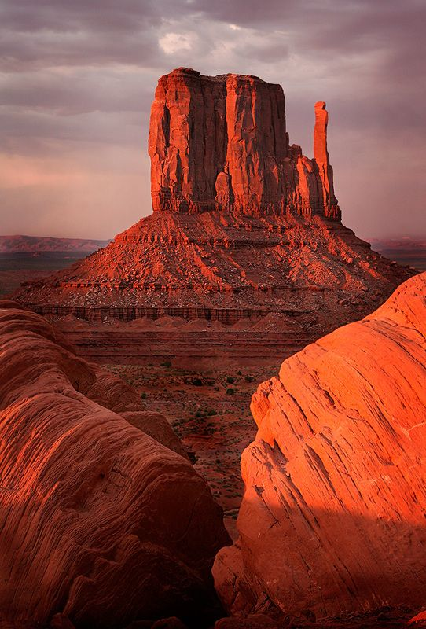
A quoi est due selon vous cette couleur rouge ?
Les roches se sont oxydées, elles ont « rouillé ».

Slide 7
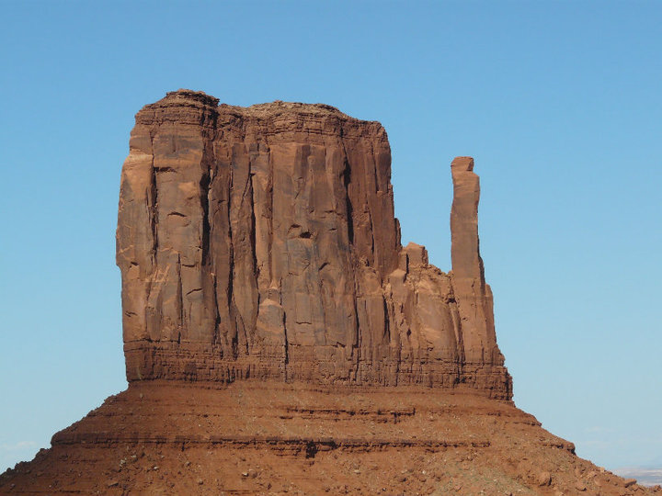
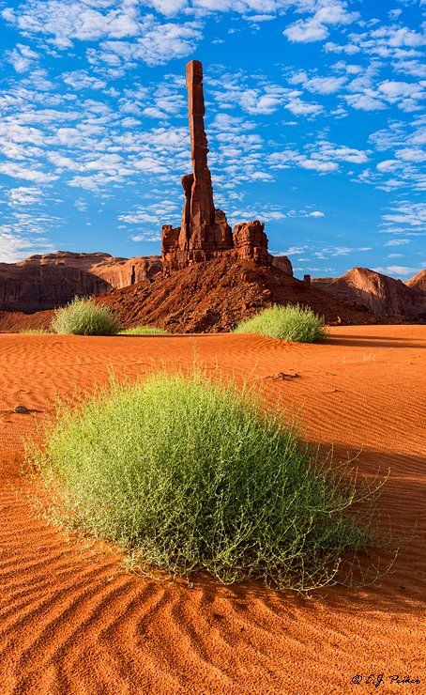
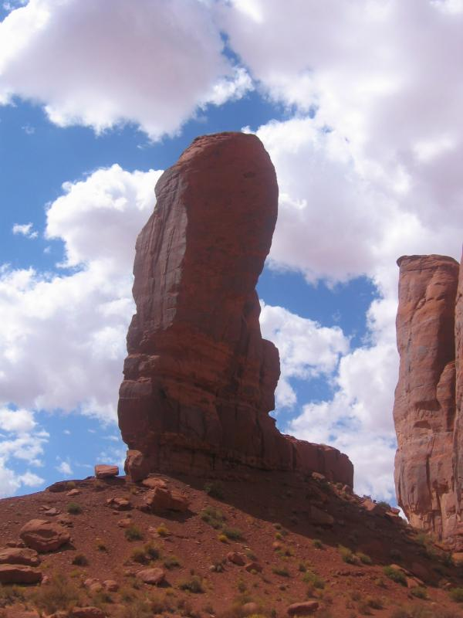
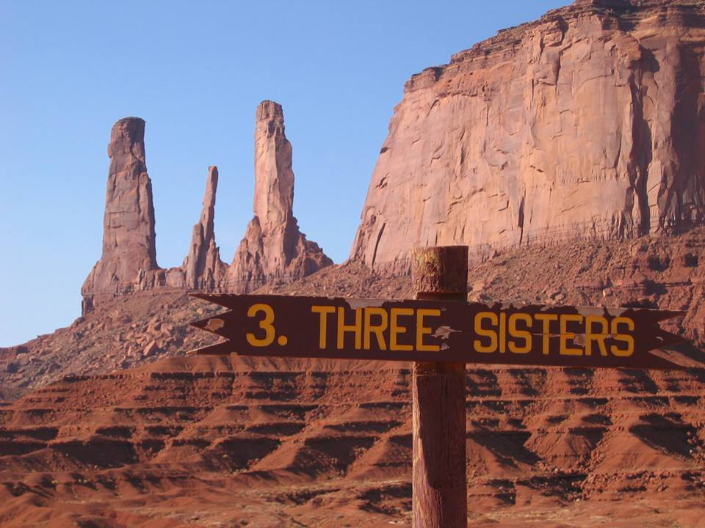
Selon vous, comment les Indiens Navajos ont-ils nommés ces rochers ?

Slide 9
Monument Valley
Monument Valley est un site naturel remarquable par ses formations rocheuses, situé aux États-Unis à la frontière entre l'Arizona et l'Utah, dans le Far Ouest américain. Le site fait partie d'une réserve des Navajos et du plateau du Colorado. Les Navajos nomment l'endroit « Tsé Bii' Ndzisgaii », signifiant « la vallée des rocs ».
Les Navajos ont nommé certains rochers, dont la forme caractéristique représente un animal, une personne ou symbolise leur histoire. Ainsi on peut observer « le Grand Chef indien », « l'aigle impérial », « l'œil qui pleure », « les trois sœurs » et « la botte de cowboy ».
De nos jours, Monument Valley se visite en voiture. Les visiteurs déambulent dans un chemin caillouteux avec leur propre véhicule ou avec des guides amérindiens. En effet, ce parc se trouve dans la réserve des Navajos, ce sont eux qui récoltent les droits d'entrée (non-inclus dans le pass des parcs nationaux américains). Il est préférable d'effectuer la visite de ce site remarquable avec un guide Navajo, qui permet l'accès à des zones interdites aux visiteurs non accompagnés. Il est également possible de visiter ce site à cheval.

Slide 10
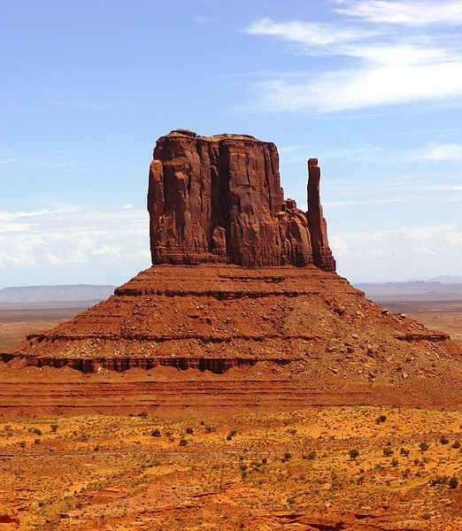
On croque !

Slide 11
Cartel de l’oeuvre
Epoque / Dates
Dimensions
Fonction
Lieu
120 km²
Parc national / territoire navajo sacré
Entre les états de l’Utah et l’Arizona – Etats-Unis d’Amérique

